Slide 1

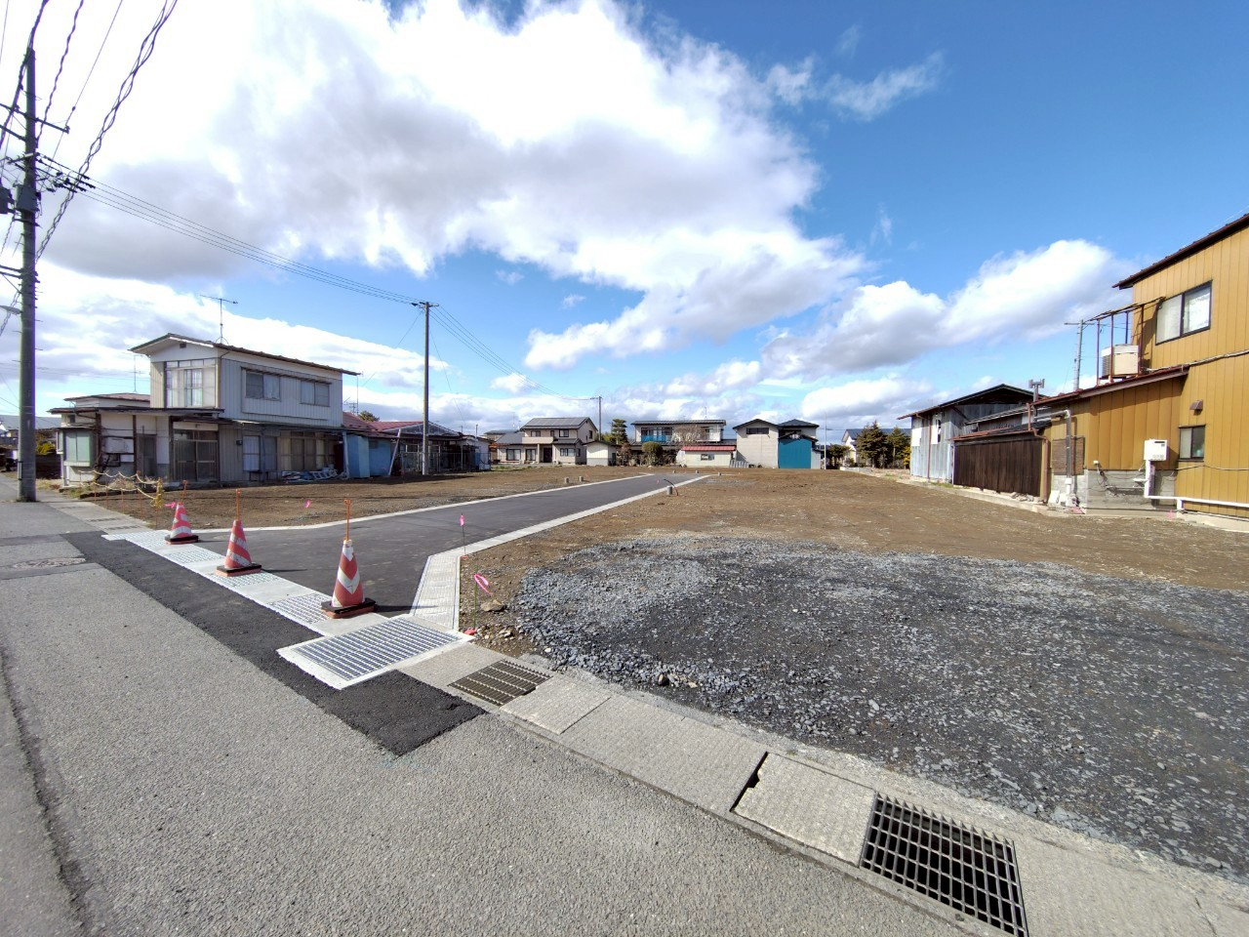

栗原市若柳字川北欠宅地分譲
2025年10月06日
2025年夏完成
C
E
D
220㎡
（66坪）
264㎡
（79坪）
298㎡
（90坪）
C
F
215㎡
（65坪）
a
位 置 指 定 道 路
268㎡
（81坪）
B
208㎡
（63坪）
G
208㎡
（63坪）
【加盟団体】 東北地区不動産公正取引協議会加盟 （一社）岩手県宅地建物取引業協会会員 【免許番号】 宅地建物取引業 岩手県知事（4）第2407号 住所：岩手県一関市末広1丁目7番38号 FAX：0191‐34‐4007 Mail: info@seicohome.co.jp
お問合せ
株式会社セイコウ TEL:0191‐34‐7007

Slide 2
栗原市若柳字川北欠宅地分譲
2025年08月26日
2025年夏完成
C
E
D
220㎡
（66坪）
264㎡
（79坪）
298㎡
（90坪）
C
F
215㎡
（65坪）
a
位 置 指 定 道 路
268㎡
（81坪）
B
208㎡
（63坪）
G
208㎡
（63坪）
【加盟団体】 東北地区不動産公正取引協議会加盟 （一社）岩手県宅地建物取引業協会会員 【免許番号】 宅地建物取引業 岩手県知事（4）第2407号 住所：岩手県一関市末広1丁目7番38号 FAX：0191‐34‐4007 Mail: info@seicohome.co.jp
お問合せ
株式会社セイコウ TEL:0191‐34‐7007

Slide 3
栗原市若柳字川北欠宅地分譲
2025年05月23日
2025年夏完成
C
E
D
220㎡
（66坪）
264㎡
（79坪）
298㎡
（90坪）
C
F
215㎡
（65坪）
a
位 置 指 定 道 路
268㎡
（81坪）
B
208㎡
（63坪）
G
208㎡
（63坪）
【加盟団体】 東北地区不動産公正取引協議会加盟 （一社）岩手県宅地建物取引業協会会員 【免許番号】 宅地建物取引業 岩手県知事（3）第2407号 住所：岩手県一関市末広1丁目7番38号 FAX：0191‐34‐4007 Mail: info@seicohome.co.jp
お問合せ
株式会社セイコウ TEL:0191‐34‐7007

Slide 4
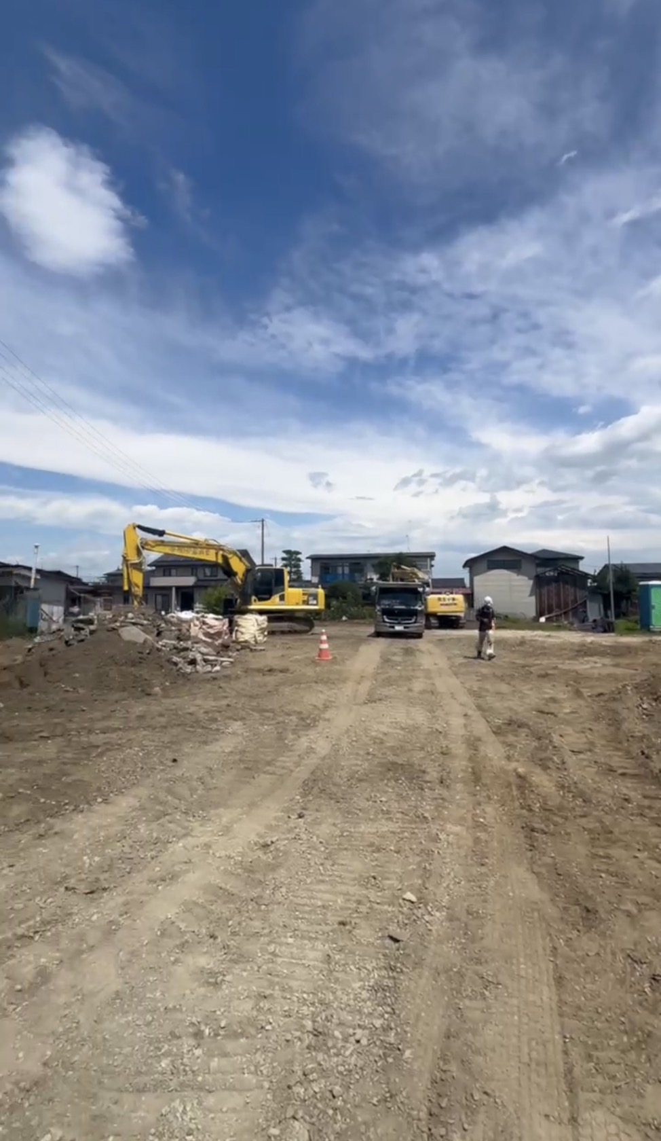
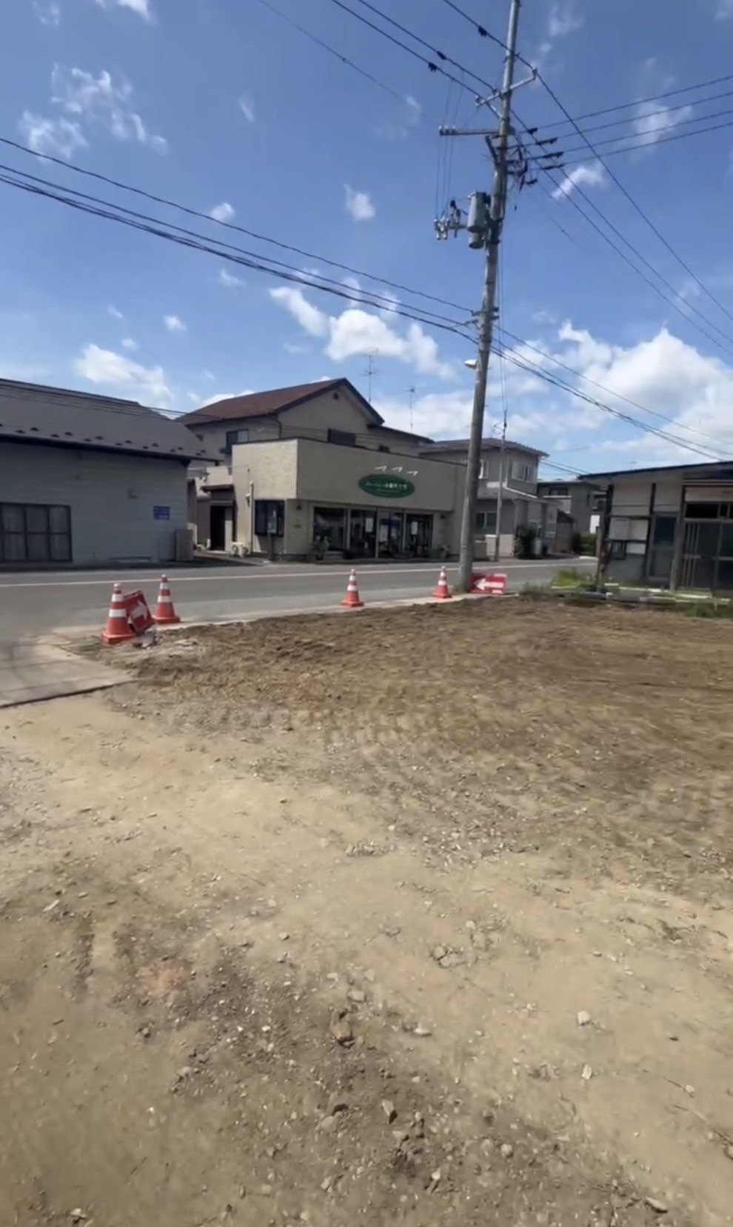
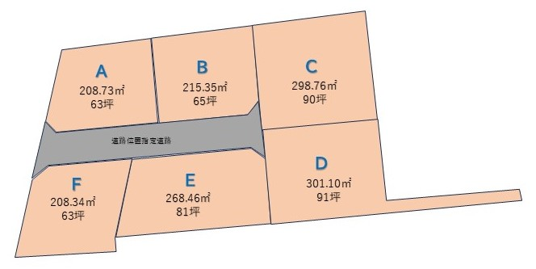
栗原市若柳字川北欠宅地分譲
2025年3月14日
2025年夏完成
【加盟団体】 東北地区不動産公正取引協議会加盟 （一社）岩手県宅地建物取引業協会会員 【免許番号】 宅地建物取引業 岩手県知事（3）第2407号 住所：岩手県一関市末広1丁目7番38号 FAX：0191‐34‐4007 Mail: info@seicohome.co.jp
お問合せ
株式会社セイコウ TEL:0191‐34‐7007

Slide 5
栗原市若柳字川北欠宅地分譲
2025年夏完成
※東北電力の電柱・支線が敷地内に建つ予定です。
【加盟団体】 東北地区不動産公正取引協議会加盟 （一社）岩手県宅地建物取引業協会会員 【免許番号】 宅地建物取引業 岩手県知事（3）第2407号 住所：岩手県一関市末広1丁目7番38号 FAX：0191‐34‐4007 Mail: info@seicohome.co.jp
お問合せ
株式会社セイコウ TEL:0191‐34‐7007

Slide 7

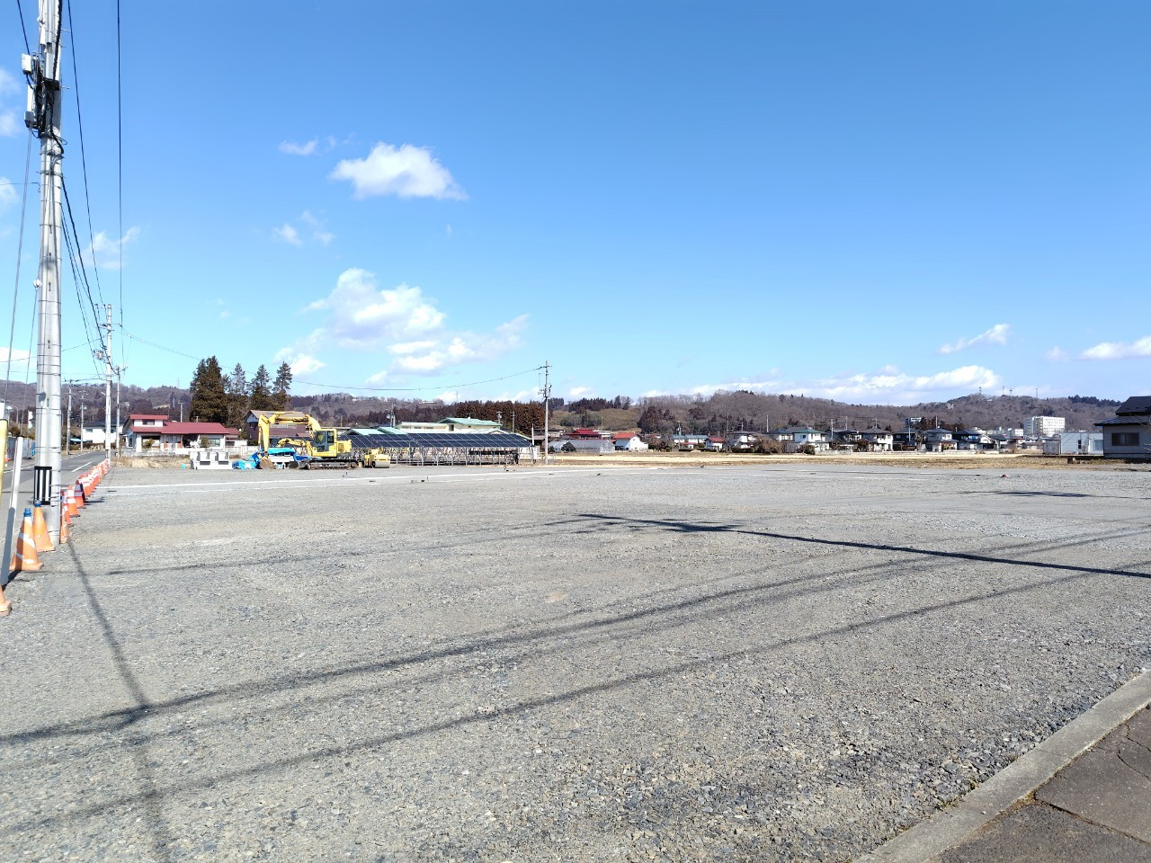
赤荻字下谷地宅地分譲全８区画
2025 年５月19日
2025年秋完成
位置指定道路 幅員４ｍ
②
①
217㎡
（65坪）
220㎡
（66坪）
⑤
申込
申込
201㎡
（60坪）
③
⑥
199㎡
（60坪）
成約
250㎡
（75坪）
位置指定道路 幅員６ｍ
⑦
185㎡
（56坪）
⑧
⑨
成約
契約済
326㎡
（98坪）
株式会社セイコウ TEL:0191‐34‐7007
【加盟団体】 東北地区不動産公正取引協議会加盟 （一社）岩手県宅地建物取引業協会会員 【免許番号】 宅地建物取引業 岩手県知事（3）第2407号 住所：岩手県一関市末広1丁目7番38号 FAX：0191‐34‐4007 Mail: info@seicohome.co.jp
お問合せ

